Slide 1
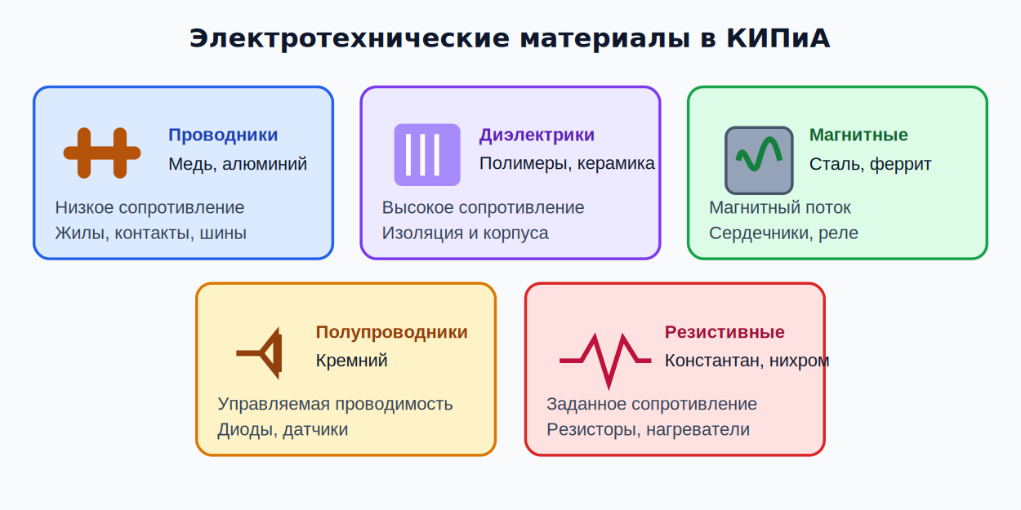
1. Назначение электроматериаловедения
Свойства и выбор материалов для измерительных, контрольных и автоматических цепей КИПиА.

Slide 2
2. Проводники и резистивные материалы
Медь и алюминий для жил, сплавы высокого сопротивления для резистивных элементов.

Slide 3
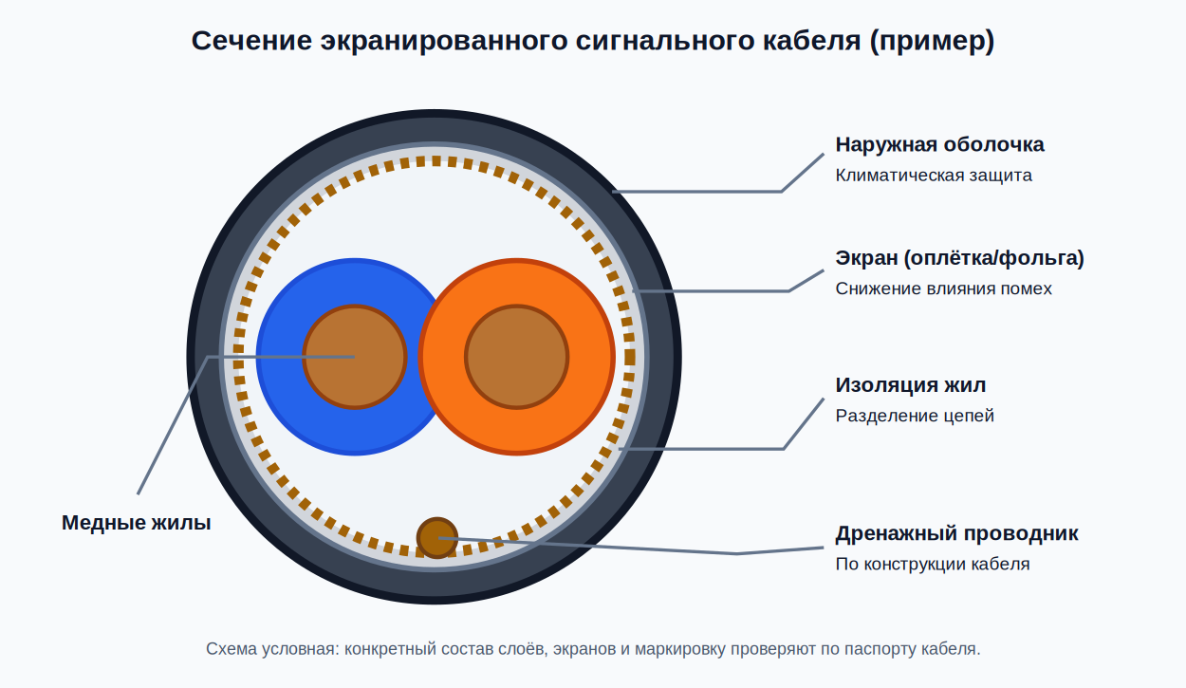
3. Кабели КИПиА
Жила, изоляция, экран и оболочка. Важны условия эксплуатации и документация.

Slide 4
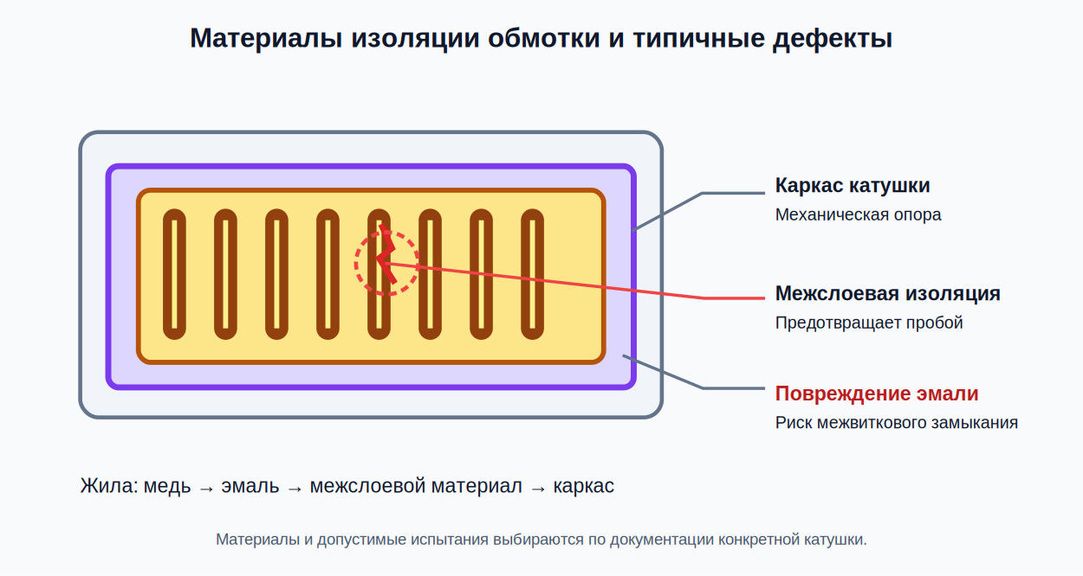
4. Электрическая изоляция
Старение, трещины, повреждение эмалевого покрытия, риск межвиткового замыкания.

Slide 5
5. Магнитные и полупроводниковые материалы
Феррит, электротехническая сталь, кремний, датчики, ключи, катушки, реле.

Slide 6
6. Практика
R = ρ × l / S; расчет сопротивления медной жилы и кабельной петли; выбор и диагностика.
Интерактивная лаборатория

